Slide 1
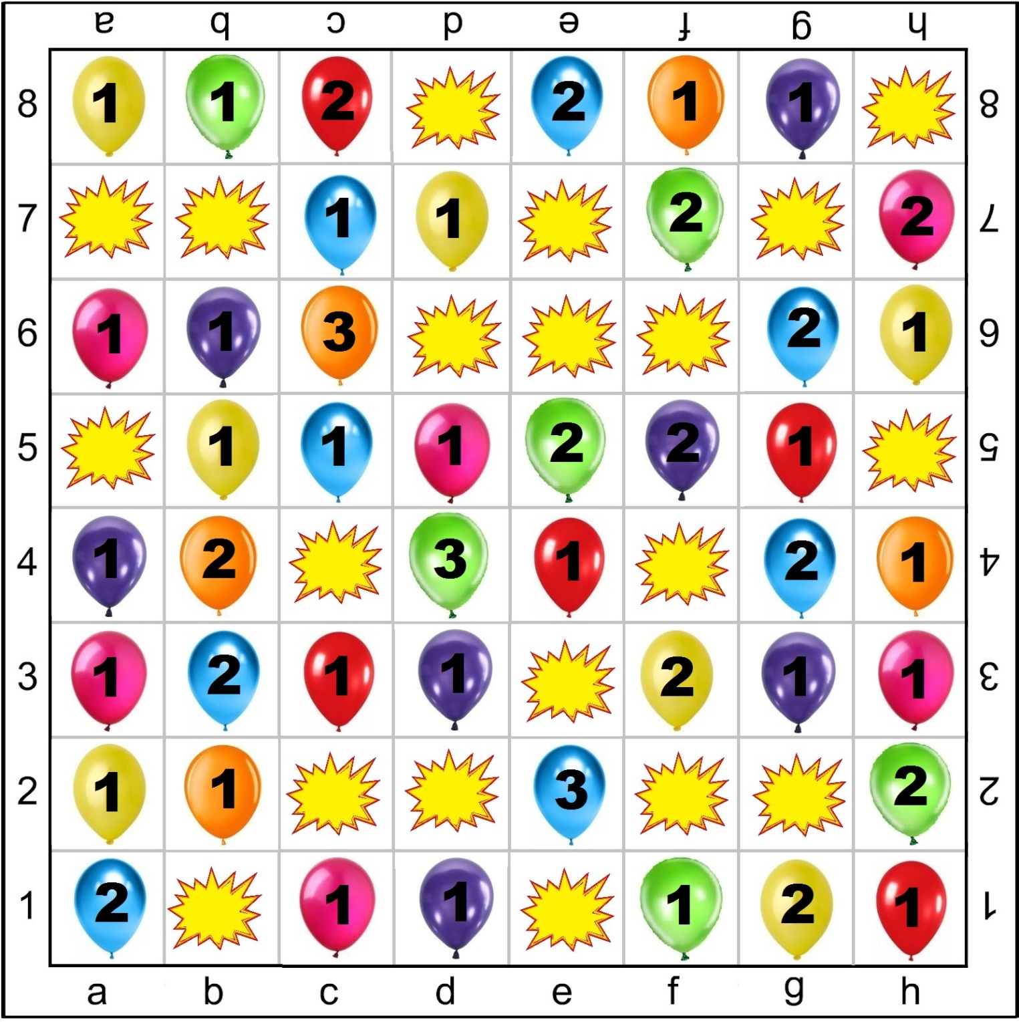
a
b
c
d
e
f
g
h
8
7
6
5
4
3
2
1
Notes:
При клике на любое шахматное поле, появляется либо шарик с количеством призовых баллов, либо изображение лопающегося шарика. Если команда попадает на лопающийся шарик, то все заработанные ей баллы «сгорают».

Slide 2
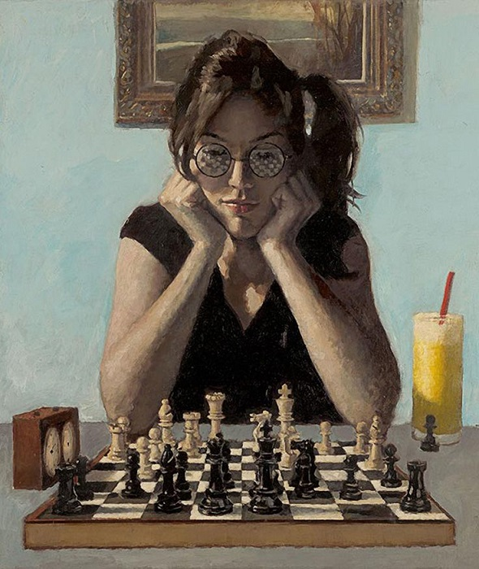
Майкл Фицпатрик «Один день из жизни», 1913 год

Slide 3
На какую фигуру похожи очертания девушки?
1
2
3
4
5
6

Slide 4
Где на доске стоит ладья?

Slide 5
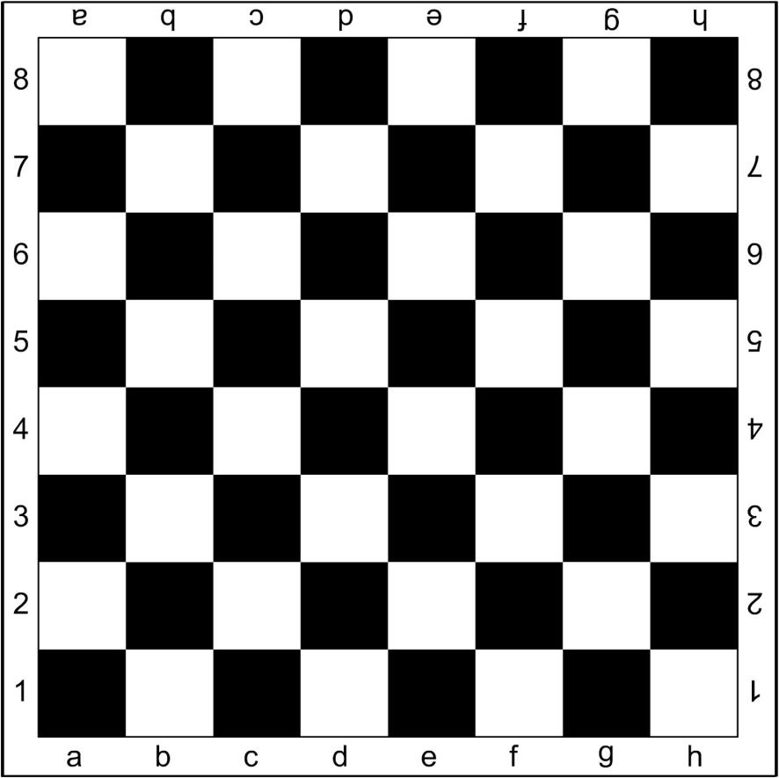
Как ходит ладья?

Slide 6
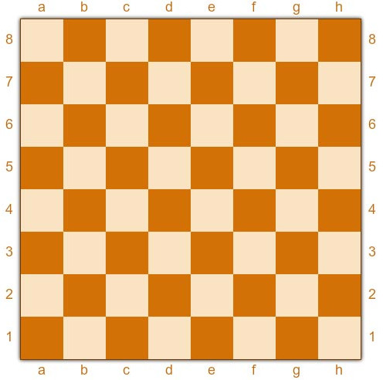
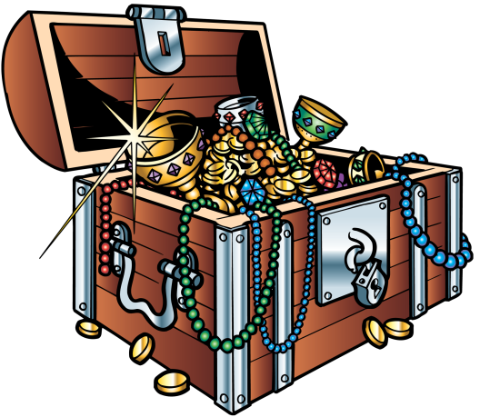
«Поиск сокровищ»
Сундук: pngimg.com

